Slide 1
GITHUB PROJECT
조장 오예린
조원 김 호
조원 김도영
I 조

Slide 2

GITHUB PROJECT I 조 프로젝트 소개
자바 언어 사용 - 조원 모두 자바를 배우고 있음
기존 소스코드 Fork해 수정할 예정이었으나 마땅한 자료가 없어 링크의 소스코드를 참고하여 사용
자바 스윙을 이용한 화면 구성
SWING

Slide 3
GITHUB PROJECT
개선사항 및 발전사항
그래픽 개선
메뉴
이미지 파일
중복없는 로또 번호생성
번호 교체 기능
원치 않는 숫자 교체 기능
로또 번호 비교기능
등수와 꽝 출력
히스토리 기능
당첨 내역 조회
자바 랜덤 함수를 이용
I 조

Slide 4
GITHUB PROJECT
역할분담
오예린
그래픽 개선
번호 교체 기능
로또 번호 비교기능
발표&발표자료 준비
김도영
김호
히스토리 기능
발표자료 준비
I 조

Slide 5
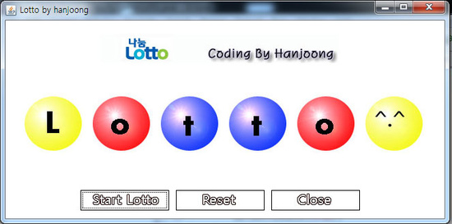
참고한 자료의 초기 모습

Slide 6
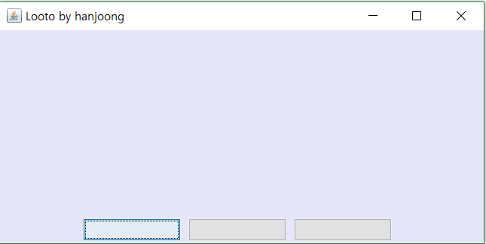
초기 자료 실행 결과
이미지와 글자가 보이지 않음

Slide 7
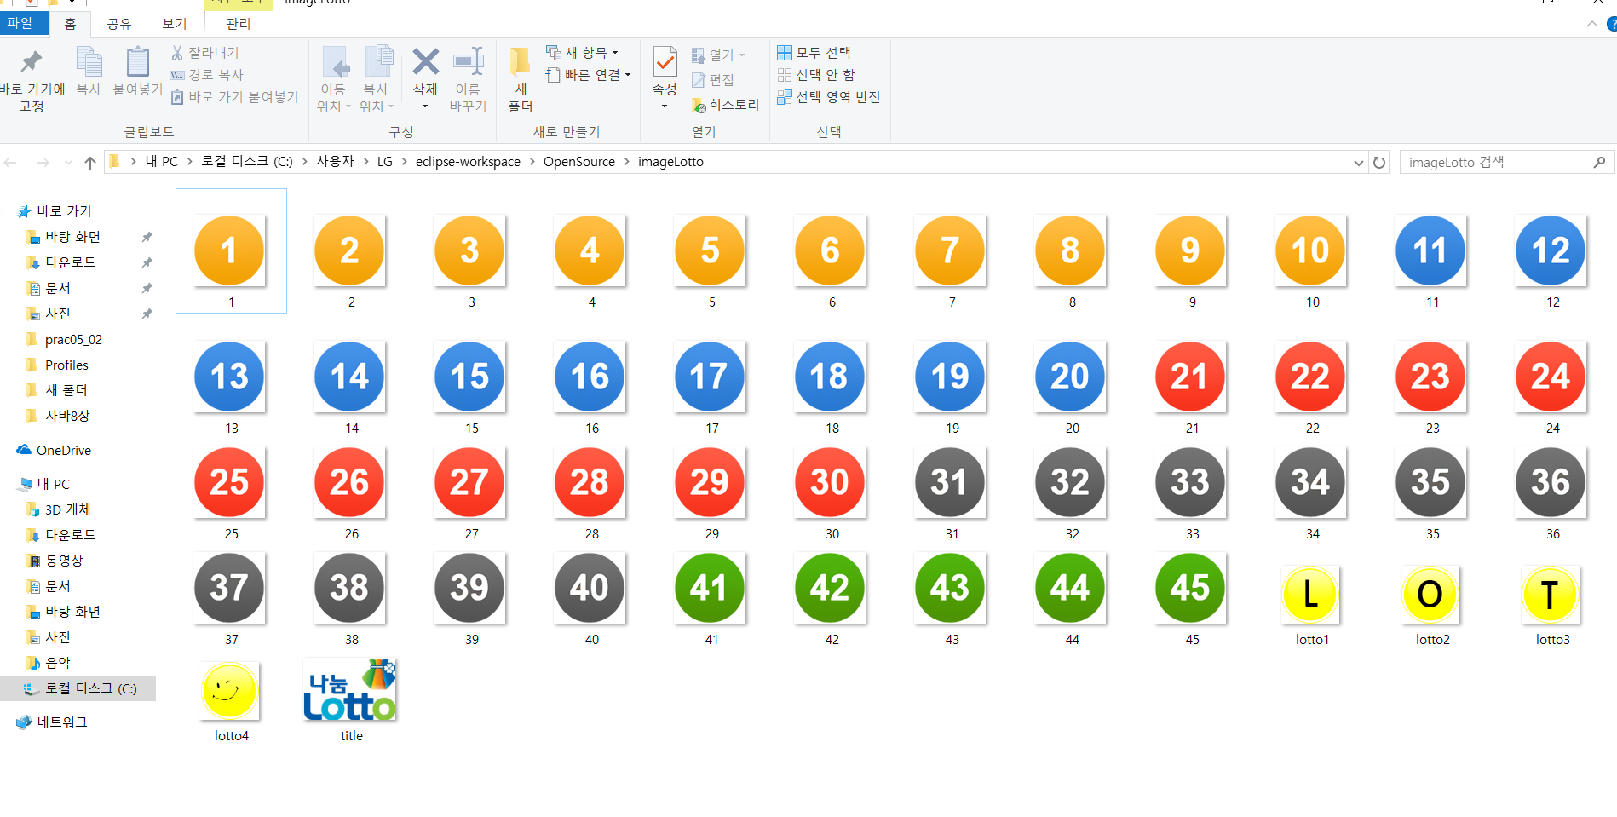
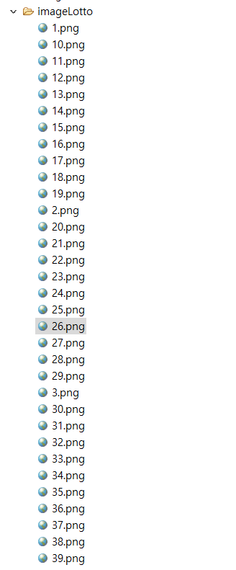
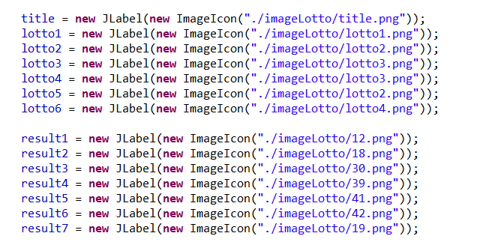
버전 v1
로또 공, 타이틀의 이미지 파일 추가
이미지들은 모두 로또 공식 홈페이지에서 출처함

Slide 8
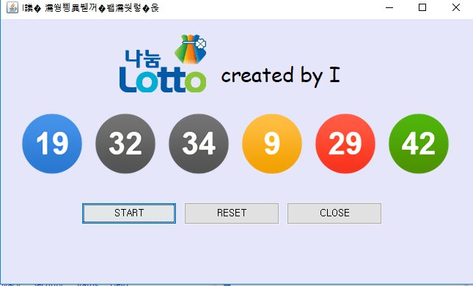
이미지 추가 후 실행 결과

Slide 9
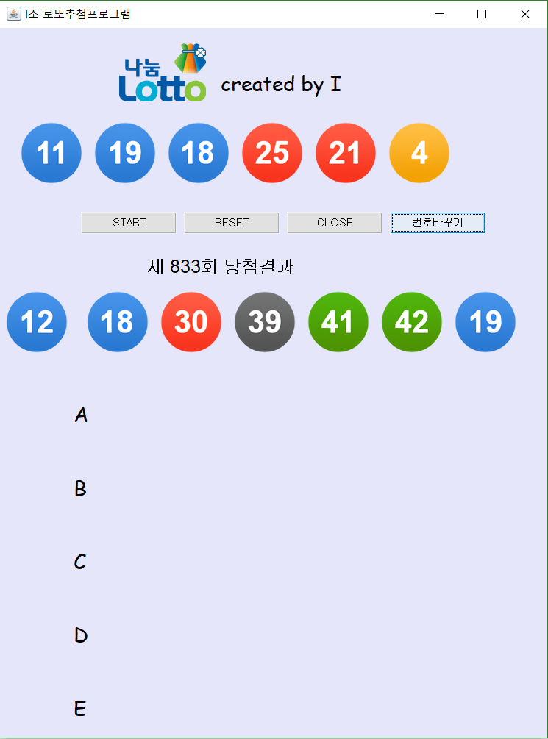
버전 v1.1 추가 사항과 실행 결과
실제 당첨 번호를 볼 수 있게 만듦
히스토리 기능 미구현 상태

Slide 10
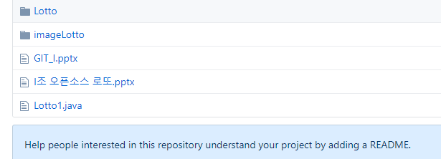
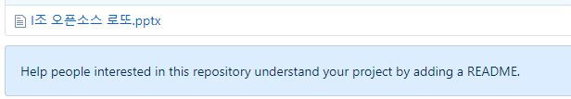
문제 v1.1

Slide 11
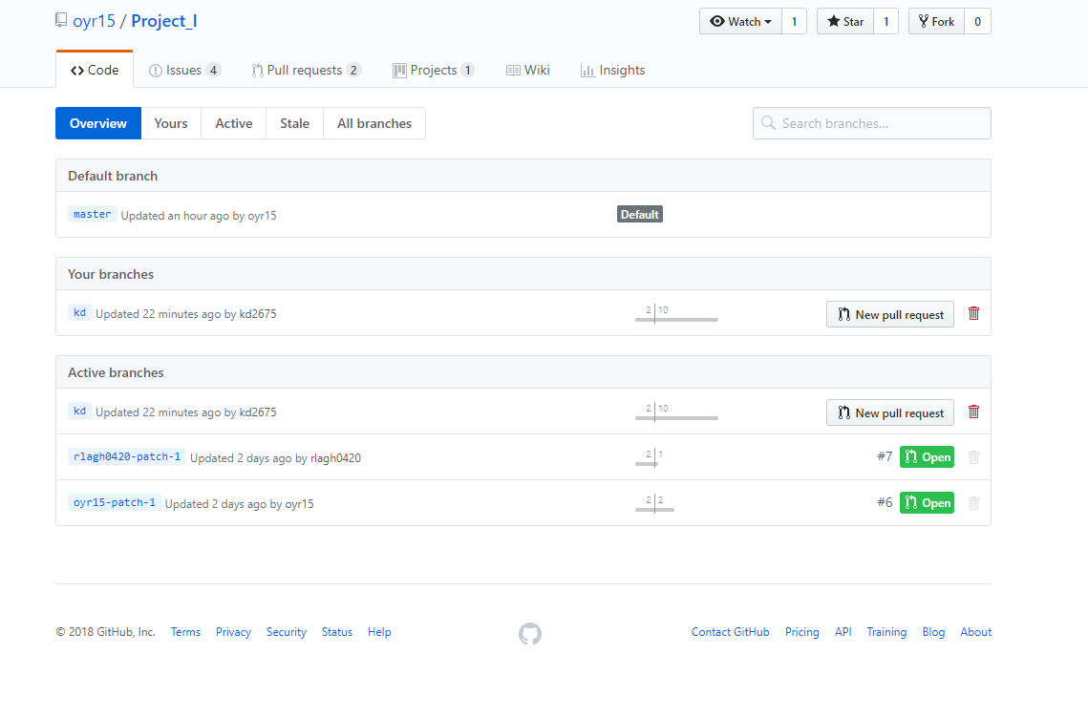
해결 v1.1

Slide 12
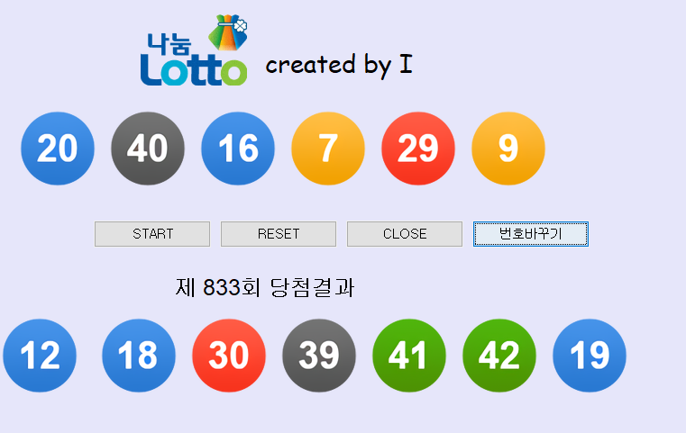
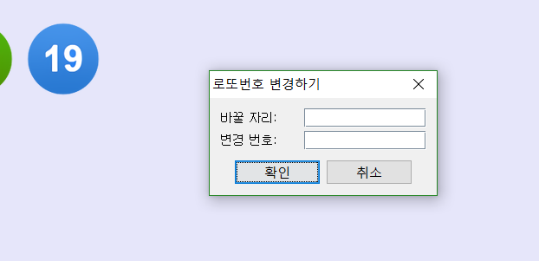
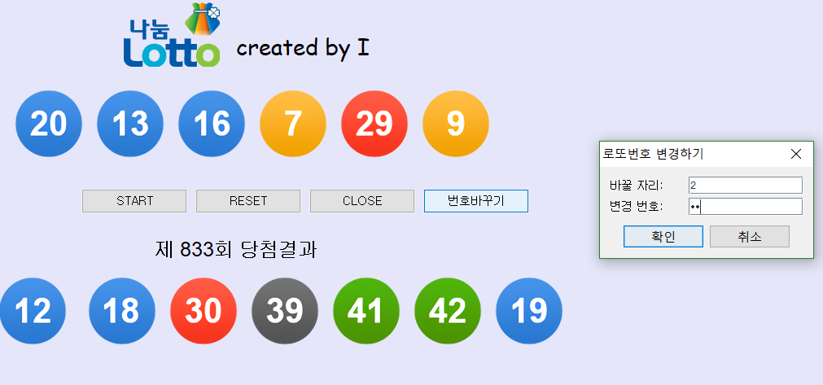
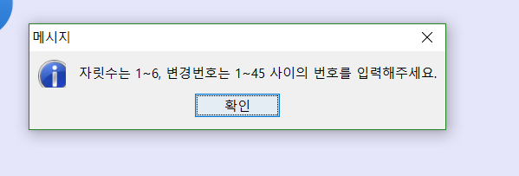
버전 v1.1.1 로또 번호 교체 기능

Slide 13
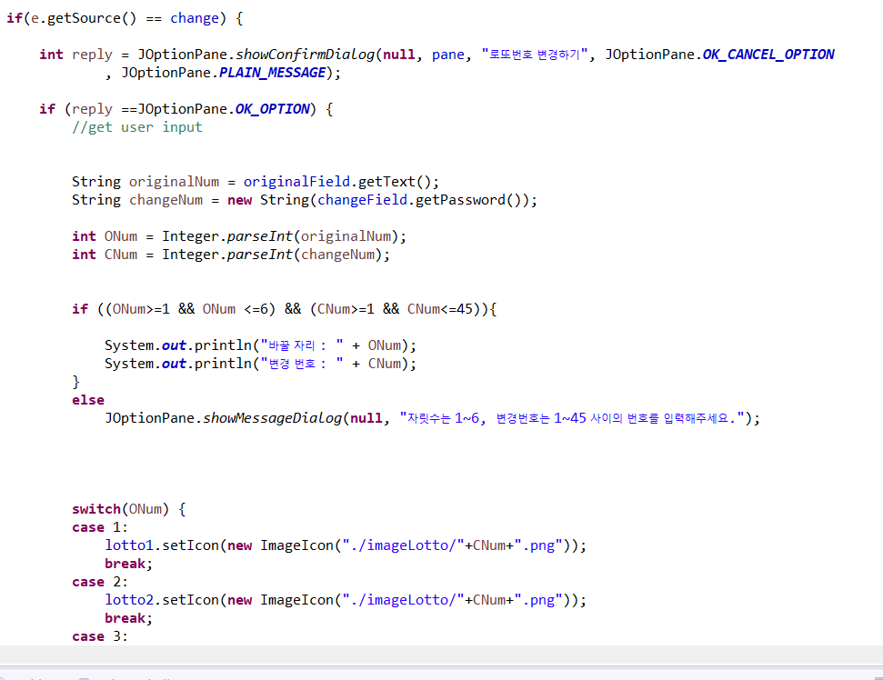
로또 번호 교체 기능 설명
예를 들어 위 화면의 번호 중
( 20, 40, 16, 7, 20, 9 )
40을 15로 바꾸고 싶으면,
바꿀 자리에 2를 입력하고
변경 번호는 15를 입력하면 됩니다

Slide 14
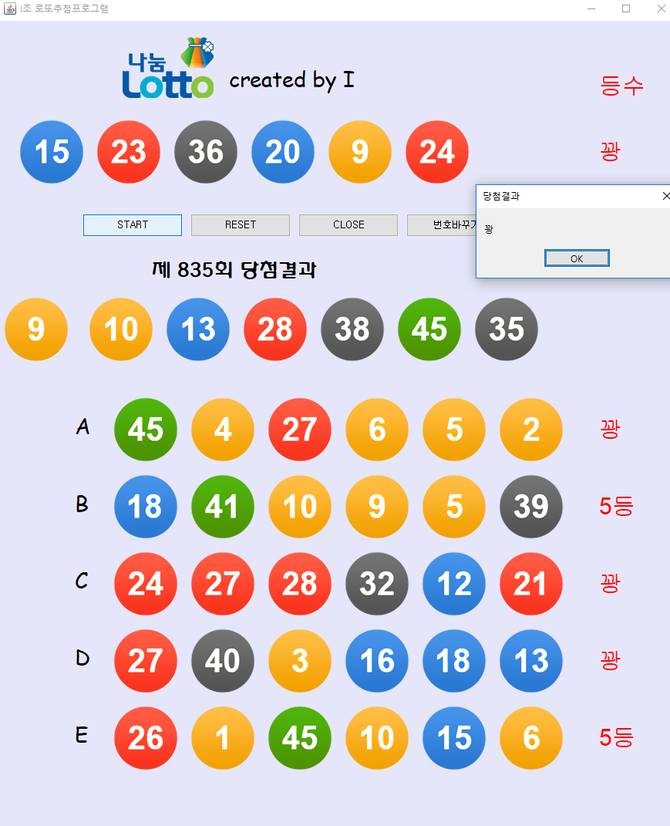
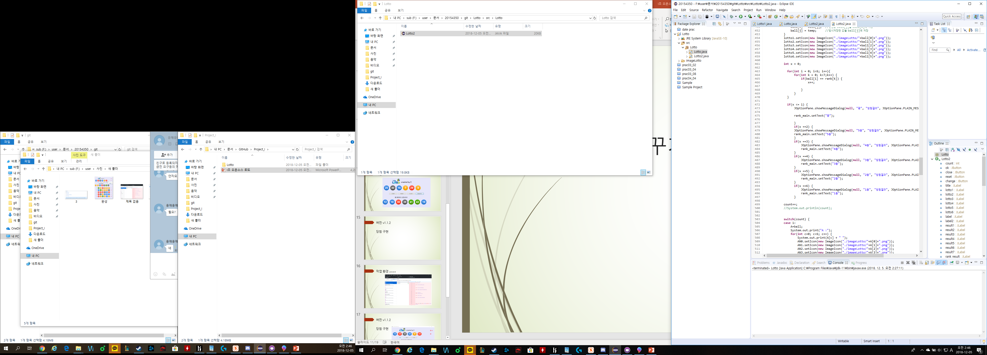
버전 v1.1.2 당첨 구현 기능
(실제 로또 추첨 방식과 다릅니다)
맞춘 개수가 1개 이하 : 꽝
맞춘 개수 2개 : 5등
맞춘 개수 3개 : 4등
맞춘 개수 4개 : 3등
맞춘 개수 5개 : 2등
맞춘 개수 6개 : 1등

Slide 15
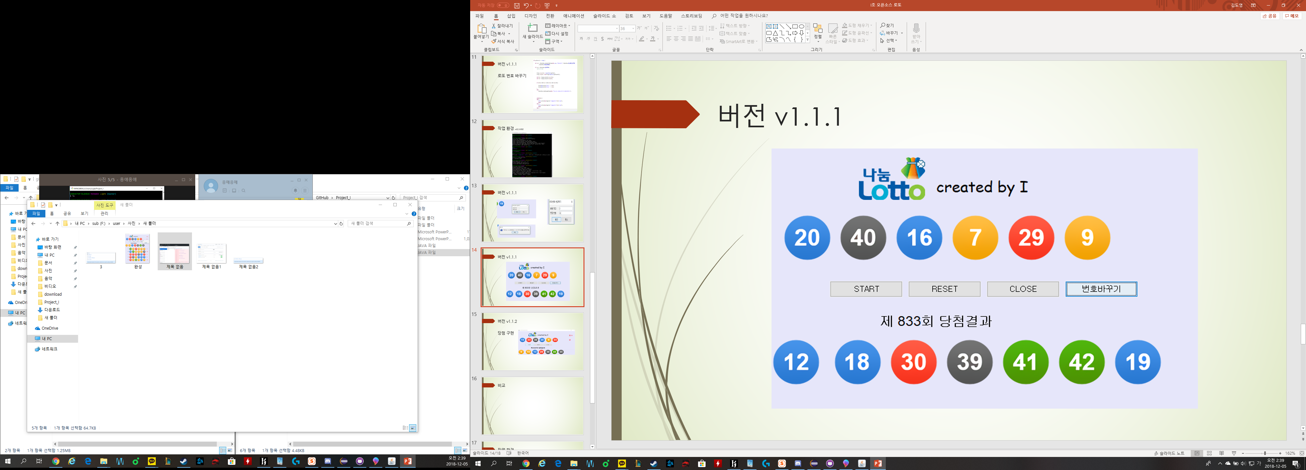
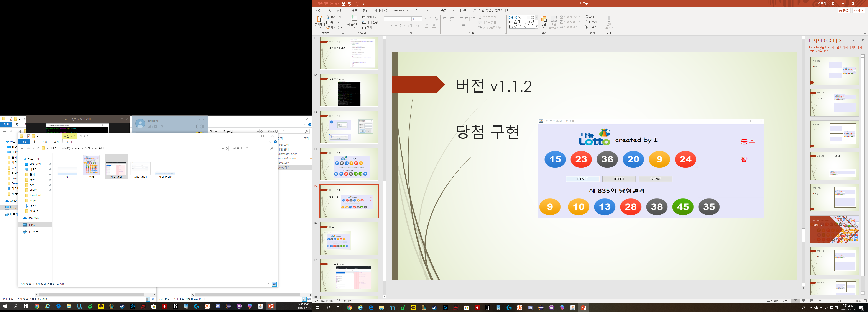
비교
버전 1.1.1 에서 번호 교체 기능을 구현
버전 1.1.2 에서 번호를 비교하여 등수와 꽝이 출력되게 구현
변경 기능 구현

Slide 16
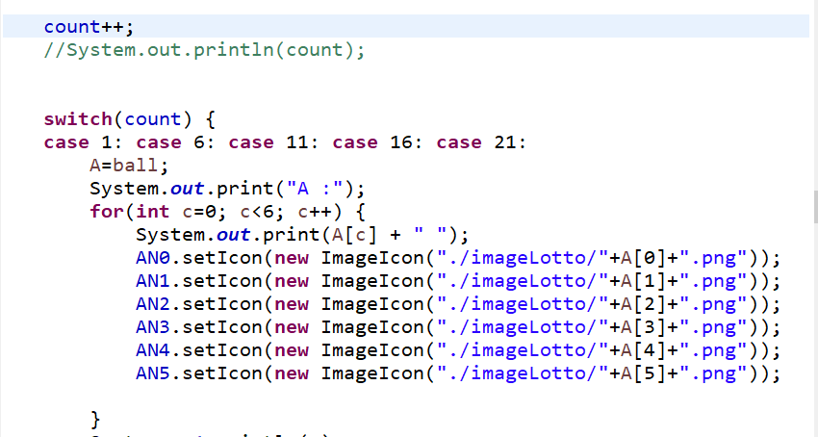
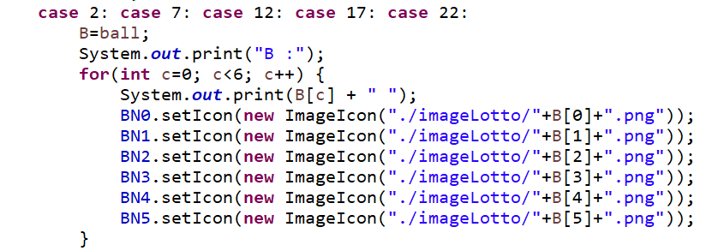
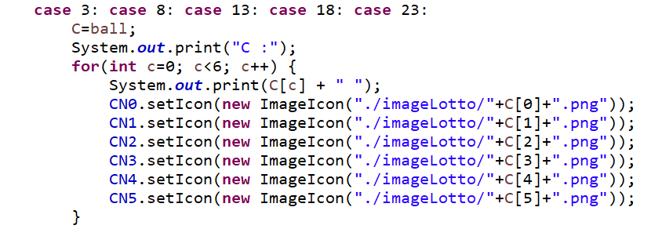
버전 v2.0 히스토리 기능

Slide 17
GIT HUB 활용

Slide 18
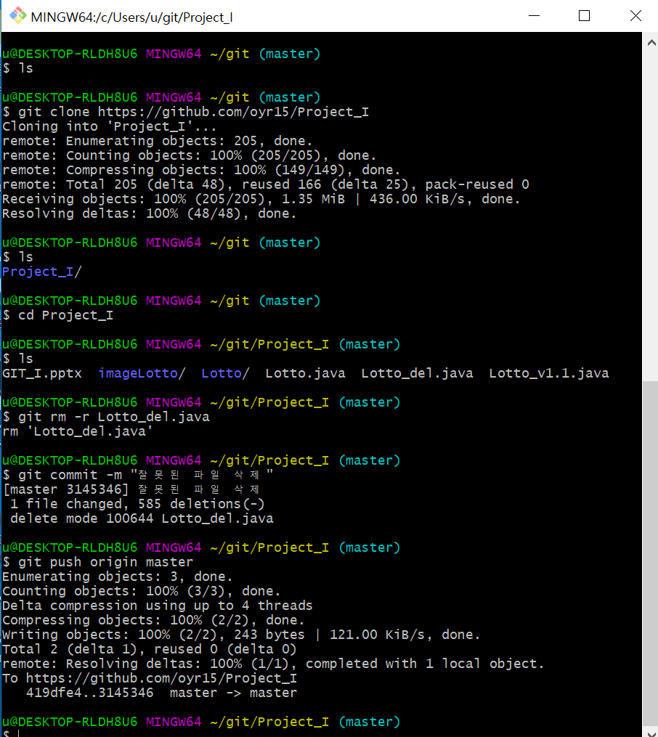
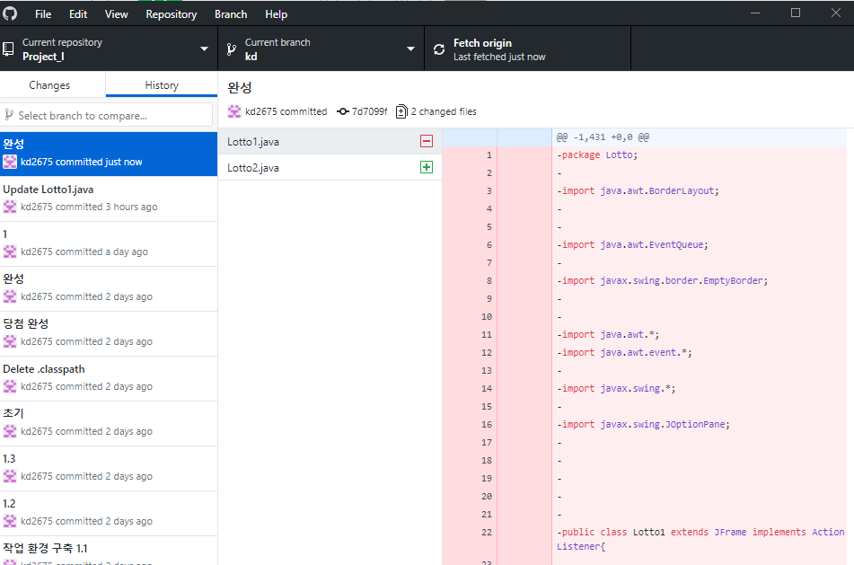
작업 환경
git bash와 git hub desktop 프로그램 이용

Slide 19
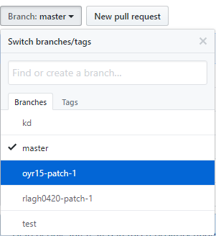
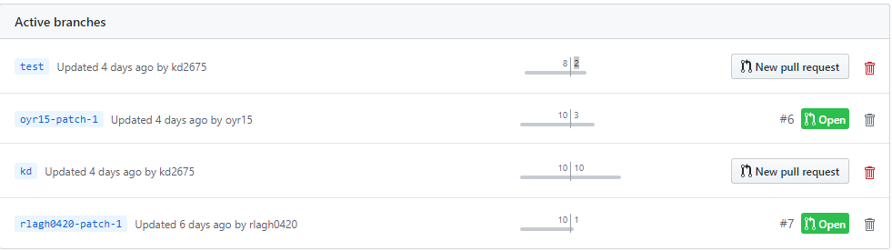
저장소
각자 맡은 기능에 대해 브랜치로 나누어 작업

Slide 20
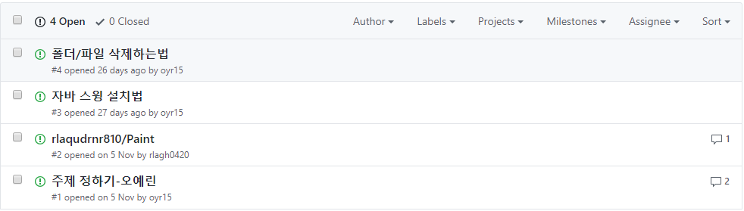
이슈
프로젝트 시작 전 주제정하기 토론
설치 방법, git 명령어 같은 팀원들이 모르는 부분에 대하여 설명

Slide 21
README.md
https://github.com/oyr15/Project_I/tree/master

